Slide 1
Miklós Dániel Győző - Vizsgamunka
MD Shop webshop dokumentáció
2023.02.02.

Slide 2

Az oldal elérhetőségei és felépítése
Miklós Dániel vagyok. Vizsgamunkámnak egy webshopot készítettem.
Forráskódja itt elérhető a GitHub-on: https://github.com/MikiDani/mdshop
Tesztelés megkönnyítése érdekében feltöltöttem ideiglenes tárhelyre ahol tesztelhető:
Landing page: http://web.mikidani.probaljaki.hu/mdshop/
Frontend oldal: http://web.mikidani.probaljaki.hu/mdshop/frontend/index.html
ADMIN rész: http://web.mikidani.probaljaki.hu/mdshop/backend/index.php
REST API: http://web.mikidani.probaljaki.hu/mdshop/api/api.php
SQL adatbázis: http://web.mikidani.probaljaki.hu/mdshop/documentation/mdshop_sql.zip
Segéd elektronikus levelek: https://webmail.nethely.hu/
info.mdshop@mikidani.probaljaki.hu | admin@mikidani.probaljaki.hu | user@mikidani.probaljaki.hu
GPG2kuEkiUn5tad13QdMcraamXM2ThNx | gKXMvmJfPYpYZ9Kifkw3VxdUU40qNppH | M6vlxEe1SZCU7qoVPKD9MDoY0XLqD6UD
Az oldalnak három fő részre bontható. REST API rész, ADMIN rész, FRONTEND rész. Az adatok MYSQL adatbázisban vannak tárolva. A REST API kommunikál az adatbázissal. A FRONTEND és az ADMIN az API-n keresztül éri el az adatbázist. Az API és ADMIN felületet PHP-ban, a FRONTEND felület pedig javascript nyelven van megírva. Az oldal az ADMIN és FRONTEND felület reszponzív megjelenítéséhez Bootstrap keretrendszert használ.

Slide 3
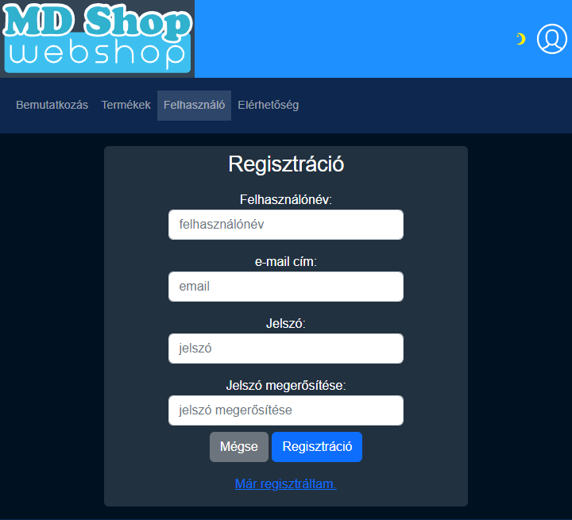
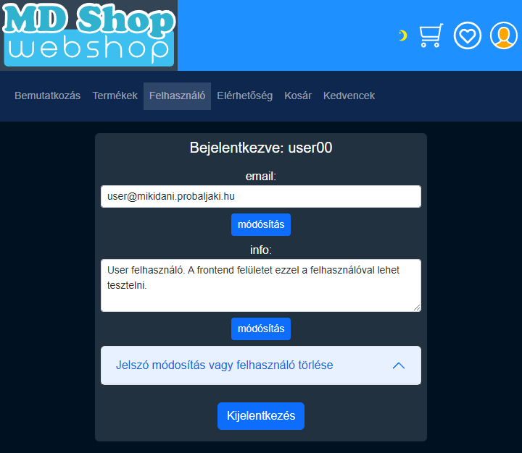
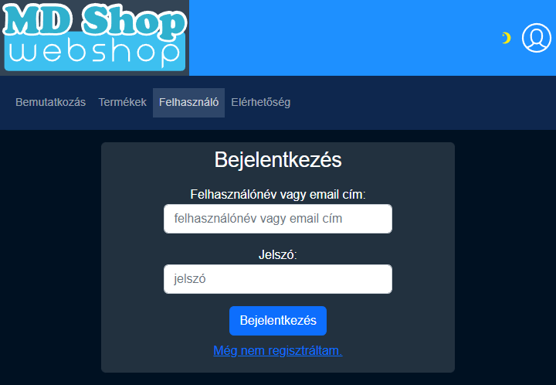
Frontend rész
Bemutatkozás menüpont:
Itt a vizsgamunkával kapcsolatos információkat lehet megtalálni. A dokumentációkhoz linkeket találunk.
Felhasználó menüpont:
A felhasználó menüpontban tudunk regisztrálni, vagy ha már regisztráltunk akkor belépni a profilunkhoz a frontend oldalon.

Slide 4


Frontend rész
Itt két felhasználó már regisztrálva van a könnyebb tesztelhetőség érdekében.
Felhasználó név: | user00 | admin00
Jelszó: | 123456 | 123456
rang: | felhasználó | admin
Ha nem vagyunk bejelentkezve:
- A kosárba gomb helyett egy belépés gomb jelenik meg ami átnavigál a bejelentkezéshez.
Ha be vagyunk jelentkezve:
- Megjelenik a kedvencek gomb a terméknév másik oldalán.
- A termék kosárba helyezésének mennyiségét a készlet erejéig lehet növelni.
- A kosárba gombra kattintva a termék bekerül a kosárba és a kosár menüpontra ugrik a képernyő.

Slide 5


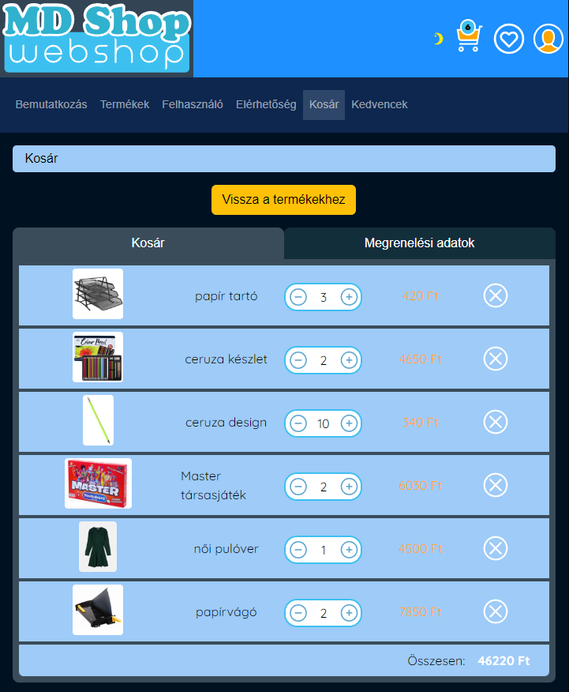
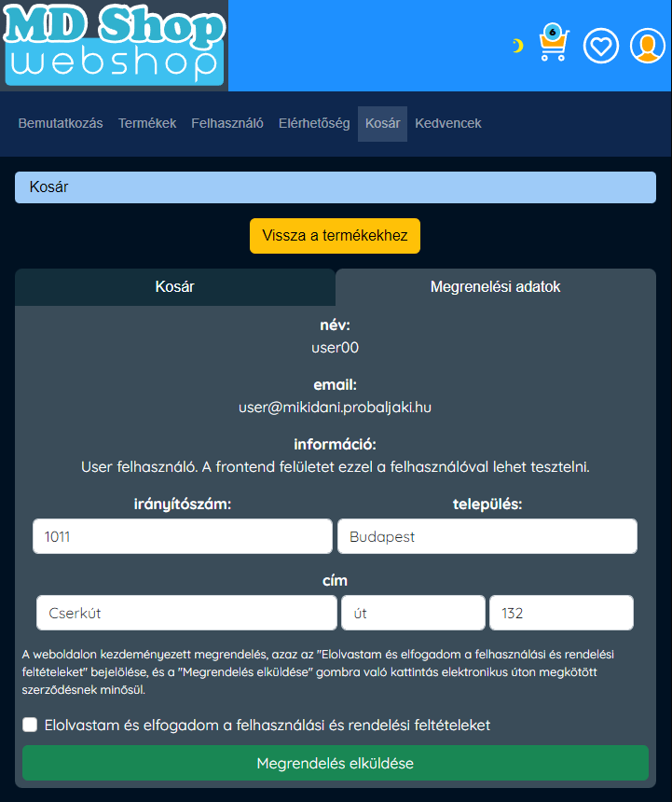
Frontend rész
Kosár menüpont:
A kosár ikonja bejelentkezés esetén a fejlécben folyamatosan látható. Ha nincsen benne termék akkor üresnek mutatja, ha van akkor sárgán jelzi tartalmát. Ilyenkor megjelenik egy szám ami azt mutatja hogy hány termék található jelenleg a kosárban.
A kosár menüpont két részre bontható: kosár tartalmára és a megrendelési adatokra.

Slide 6


Frontend rész
A kosár tartalma: A kosár tartalmában azok a termékek jelennek meg amiket kiválasztottunk megvásárlásra. A termékszám változtatható a készlet erejéig. Ha a termékszámot nullára csökkentjük akkor automatikusan kikerül a kosárból. Alul a kosár tartalmának aktuális végösszegét láthatjuk.
Megrendelési adatok: Itt megjelennek a felhasználó ismert adatai. A megrendeléshez még ki kell tölteni a megrendelési címet és be kell ikszelni a "felhasználási és rendeltetési feltételeket". Ha hiányzik valami a kitöltésből a küldés gomb megnyomása után üzenetben jelzi nekünk a felület. Sikeres megrendelés esetén a megrendelés rögzítődik az adatbázisban, és a bemutatkozás menüpontra ugrunk ahol egy zöld szövegdoboz jelenik meg azzal az üzenettel hogy "Sikeres megrendelés rögzítés". Ekkor az oldal küld az emailünkre egy megrendelés visszaigazoló linket.
Kedvencek menüpont:
A kedvencek ikonja bejelentkezés esetén a fejlécben folyamatosan megtalálható. A kedvencek listát a felhasználó profijában rögzítődik ellentétben a kosár tartalmával. Hogyha újra bejelentkezünk a kedvencek is újra betöltődnek.
- Ha nincsen kedvenc termékünk akkor egy üres szivecskét látunk.
- Ha van kedvenc termékünk a listában akkor sárgán kitöltött szívecske jelenik meg.
A kedvencek listából egyenként törölhetőek a kedvencek.

Slide 7
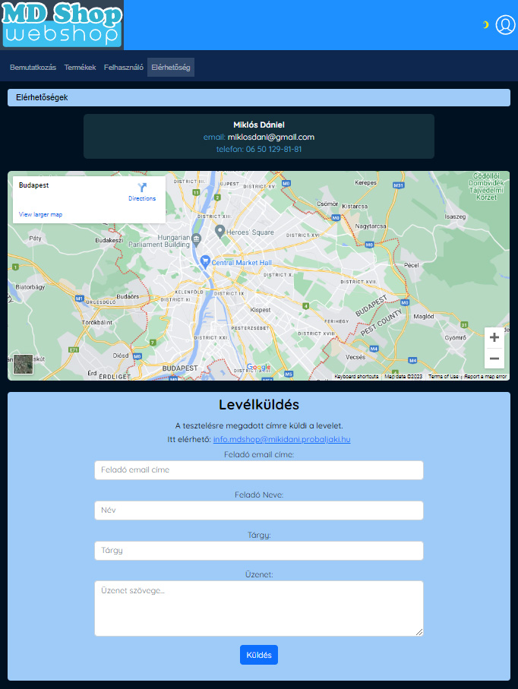

Frontend rész
Elérhetőség menüpont:
Az elérhetőség menüpontban megtalálhatóak az elérhetőségeim. Ez alatt van egy email küldési lehetőség ami a mdshop@mikidani.probaljaki.hu levélcímre küld üzenetet. Ennek elérhetősége:
Az email küldést PHPMailer-rel oldottam meg.
email | jelszó | belépés
mdshop@mikidani.probaljaki.hu | X6RgzCXb | https://webmail.nethely.hu/

Slide 8
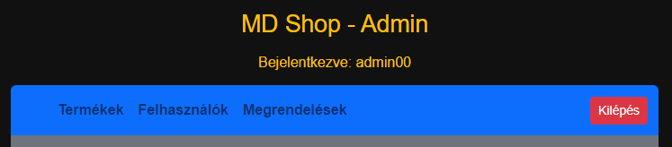
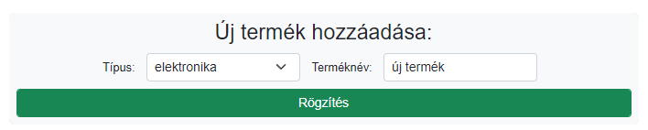
Admin rész
Az ADMIN felületen csak admin rangú felhasználók tudnak belépni. Itt használható az admin00 felhasználó. Belépéskor a felhasználónak egy token kódja generálódik amit hat órán keresztül használhat a belépésének az azonosítására. Ha közben újra belép akkor a hat óra újra indul a token kódnak.
Az admin felület három részből áll:
Felhasználók menüpont:
Belépés után ide érkezik meg az oldal. Látjuk a felhasználók listáját. Ha megnyomunk egy felhasználót akkor a bootstrap harmónika kinyílik az adataival. Igény esetén módosíthatjuk a felhasználó rangját vagy törölhetjük az adatbázisból.
Termékek menüpont:
A termékek listáját tartalmazza. Tartalmaz egy szűrő blokkot ahol igény esetén szűkíthetjük a keresett termékre vagy termékekre a listát. A menü alatt a terméknév megadása és típus kiválasztása után hozzá tudunk adni új terméket az adatbázishoz.

Slide 9

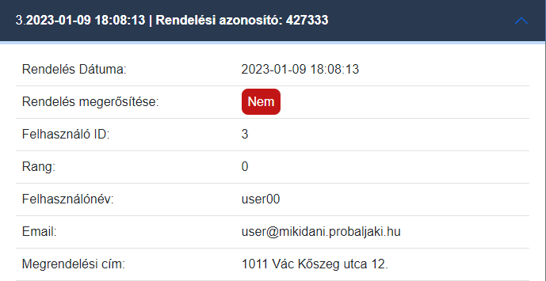
Admin rész
Miután hozzáadtuk megjelenik a listában üres adatokkal. Ezután ha kiválasztjuk kitölthetjük a termék adatait. A termékek adatai mellett találunk egy gombot amivel a módosítást rögzíthetjük.
Kép feltöltésekor csak jpg, jpeg, png és gif kiterjesztések megengedettek. A fájl mérete legfeljebb 500 kilobyte lehet. Ha nem megfelelő file-t szeretnénk feltölteni akkor a rendszer üzenetben jelzi mivel van a probléma. Az első kép feltöltése esetén autómatikusan az lesz a kiemelt kép. Több kép feltöltése után az lesz a kiemelt kép amelyikre rákattintunk. A kiemelt kép elsőként listázódik és egy zöld keretet kap. Ha töröli szeretnénk a képet akkor egy piros kuka gombbal megtehetjük. Képaláírást nem kötelező adni a képnek. Termék törlés esetén automatikusan törlődnek a hozzá kapcsolódó képek, adatok a szerverről. Törlés után nem marad adat szemét a szerveren a termék után.
Megrendelés menüpont:
Itt a felhasználók által regisztrált megrendelések listáját találjuk időrendi sorrendben listázva a megrendelési azonosítóval. A megrendelő adatain felül megtalálhatjuk a megrendelési címet és a megrendelt termékek listáját. A rendellés levélen történő megerősítését is mutatja a "rendelés megerősítése" sor.

Slide 10
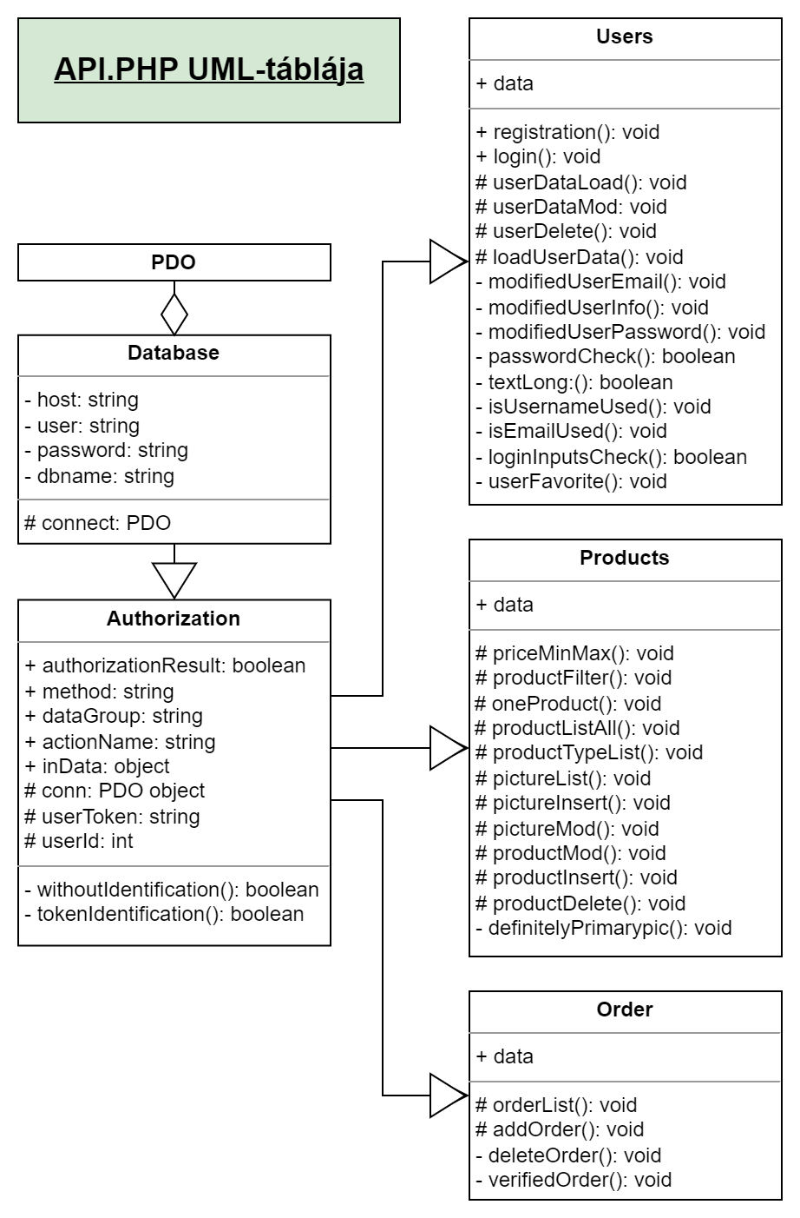
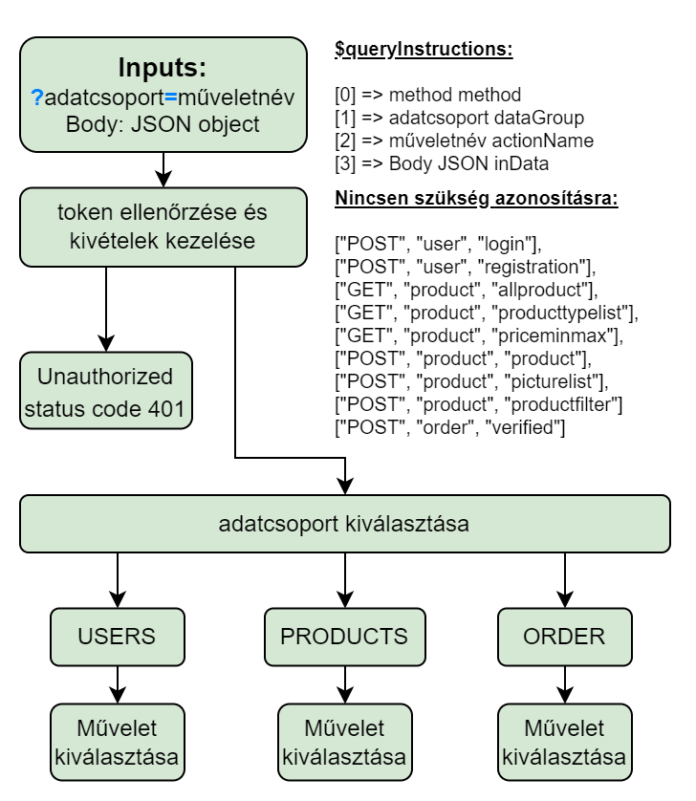
REST API rész
Ez a api.php backend rész ami kommunikál a MySQL adatbázissal. A megfelelően felépített beérkező JSON kérésekre válaszol JSON formában. Az azonosítás úgy van felépítve hogy mindenképpen végrehajtódik. Ha a kérés szerepel a listán akkor az api továbbengedi az adatcsoport kiválasztása részhez.
Ha az API nem kap toket-t a felhasználó azonosítására, és nincsen a kérés a listán akkor Unauthorized üzenettel tér vissza 401-es státuszkóddal.
Ha az azonosítás megtörtént az adatcsoport kiválasztása után ér el a megfelelő
művelethez a kérés. Ha minden bejövő adat megfelelő akkor végrehajtódik a
kért művelet.

Slide 11
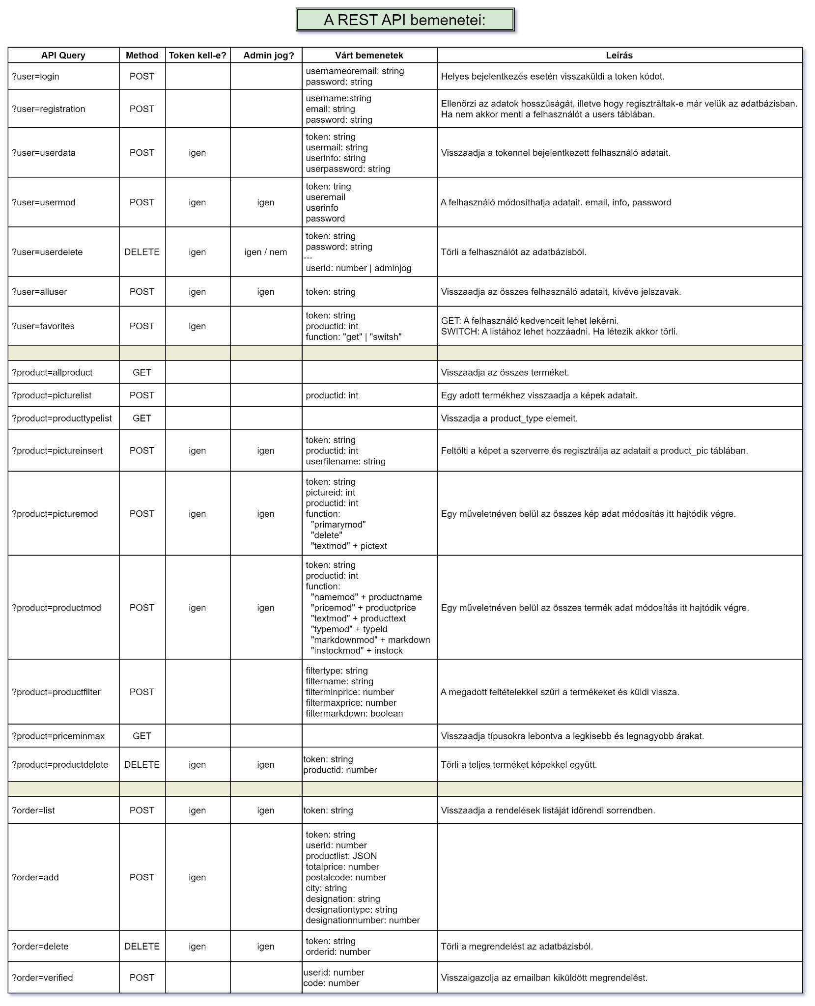
REST API rész

Slide 12
Köszönöm a figyelmet!

